Slide 1
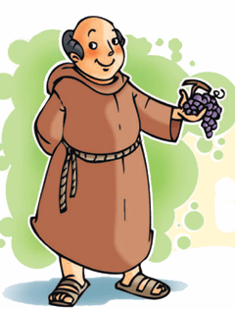
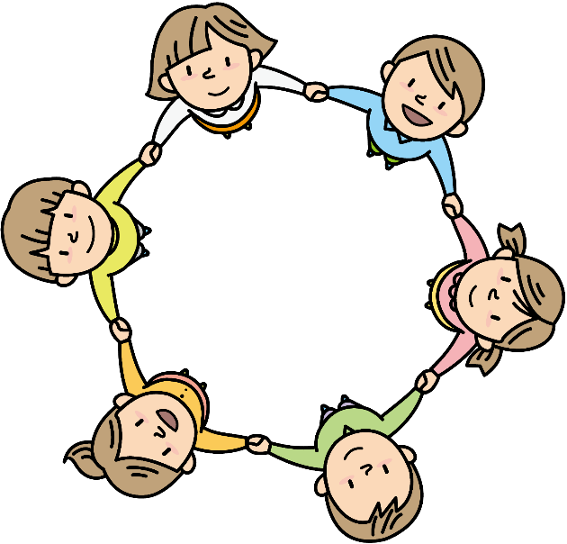
IL CERCHIO DELLA GIOIA
Un giorno, non molto tempo fa, un contadino si presentò alla porta di un convento e bussò energicamente. Quando il frate portinaio aprì la porta di quercia, il contadino gli mostrò, sorridendo, un magnifico grappolo d'uva. "Frate Portinaio", disse il contadino, "sai a chi voglio regalare questo grappolo d'uva che è il più bello della mia vigna?". "Forse all'abate o a qualche padre del convento". "No, a te!". "A me?". Il frate portinaio arrossì tutto per la gioia. "Lo vuoi dare proprio a me?". "Certo, perchè mi hai sempre trattato con amicizia e mi hai aiutato quando te lo chiedevo. Voglio che questo grappolo d'uva ti dia un po' di gioia". La gioia semplice e schietta che vedeva sul volto del frate portinaio illuminava anche lui.

Slide 2
Il frate portinaio mise il grappolo d'uva bene in vista e lo rimirò per tutta la mattina. Era veramente un grappolo stupendo. Ad un certo punto gli venne un'idea: "Perchè non porto questo grappolo all'abate per dare un po' di gioia anche a lui?". Prese il grappolo e lo portò all'abate. L'abate ne fu sinceramente felice. Ma si ricordò che c'era nel convento un vecchio frate ammalato e pensò: "Porterò a lui il grappolo, così si solleverà un poco". Così il grappolo d'uva emigrò di nuovo. Ma non rimase a lungo nella cella del frate ammalato. Costui pensò, infatti che il grappolo avrebbe fatto la gioia del frate cuoco, che passava le giornate a sudare sui fornelli, e glielo mandò. Ma il frate cuoco lo diede al frate sacrestano (per dare un po' di gioia anche a lui), questi lo portò al frate più giovane del convento, che lo portò ad un altro, che pensò bene di darlo ad un altro. Finchè, di frate in frate, il grappolo d'uva tornò al frate portinaio (per portargli un po' di gioia). Così fu chiuso il cerchio. Un cerchio di gioia.

Slide 3
Non aspettare che inizi qualche altro. Tocca a te, oggi, cominciare un cerchio di gioia. Spesso basta una scintilla piccola piccola per far esplodere una carica enorme. Basta una scintilla di bontà e il mondo comincerà a cambiare. L'amore è l'unico tesoro che si moltiplica per divisione: è l'unico dono che aumenta quanto più ne sottrai. E' l'unica impresa nella quale più si spende, più si guadagna; regalalo, buttalo via, spargilo ai quattro venti, vuotati le tasche, scuoti il cesto, capovolgi il bicchiere e domani ne avrai più di prima.
ATTIVITA’: LEGGI e illustra il racconto con quattro scene.

